Slide 1
아두이노 소개하기

Slide 2
오픈소스 하드웨어란?

Slide 3

오픈소스
가지고 있는 기술을 공개하고 다른 사람들이 자유롭게 수정하고 배포할 수 있도록 한 것
오픈소스 소프트웨어가 생기면서 오픈소스라는 말이 만들어짐
소스코드 프로그램을 만드는 비법
오픈소스 소프트웨어는 소스코드를 공개해 다른 사람들이 자유롭게 수정하고 공유할 수 있도록 한 것

Slide 4
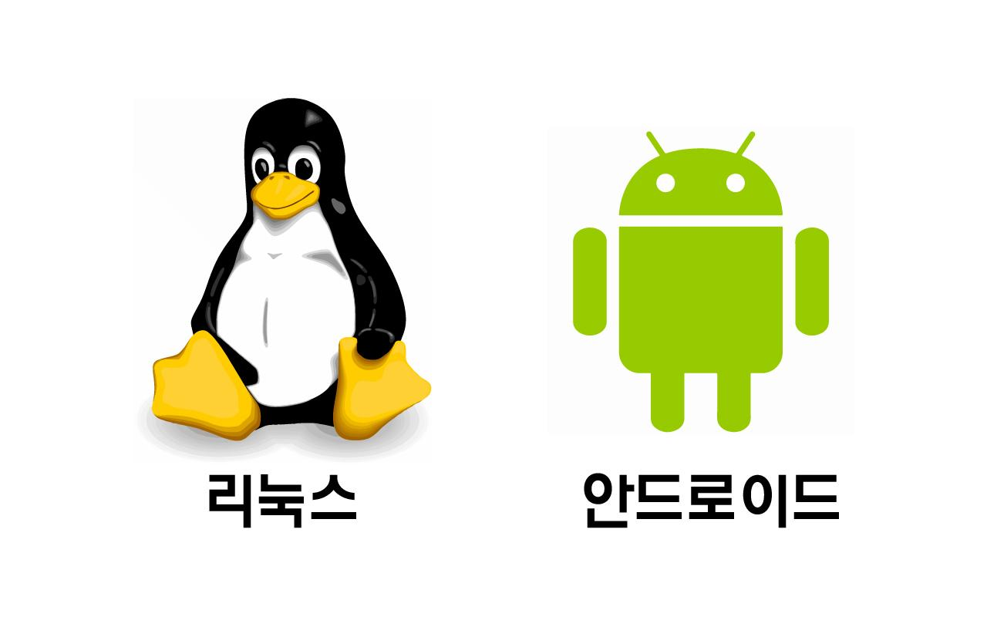
리눅스
가장 대표적인 오픈소스 소프트웨어
오픈소스 기반으로 만들어진 운영체제
안드로이드 리눅스에서 발전되어 만들어짐

Slide 5
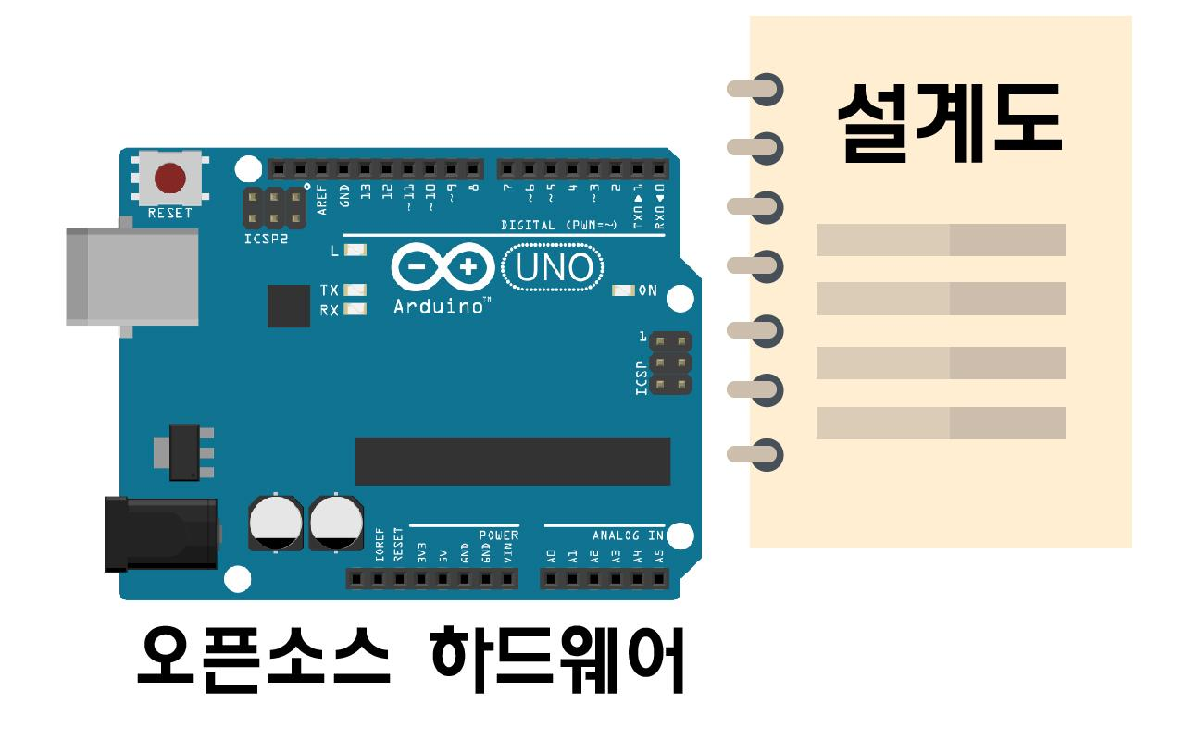
오픈소스 하드웨어
하드웨어 설계도를 다른 사람이 자유롭게 보고 수정할 수 있도록 한 것
일부는 원한다면 설계도를 이용해 똑같이 만든 뒤 다시 다른 사람에게 팔 수도 있음
아두이노 대표적인 오픈소스 하드웨어

Slide 6
아두이노의 탄생

Slide 7

피지컬 컴퓨팅의 중심은 사람
사람과 기술이 서로 쉽게 의사소통할 수 있도록 하는 것이 목적
피지컬 컴퓨팅 작품 사람이 다가갈수록 빛이 나거나 만지는 것에 따라 다양한 소리가 나는 것
IDII는 이와 같이 피지컬 컴퓨팅을 전문적으로 가르침

Slide 8

마시모 반지
이탈리아, 이브레아에서 탄생
프로그램을 설계하는 직업인 소프트웨어 아키텍트
IDII에서 가급적 많은 일반인과 학생들에게 피지컬 컴퓨팅을 알리고 가르치고 싶어했음
피지컬 컴퓨팅 수업에 필요한 시간과 재료가 많이 부족했음
Notes:
IDII(Interaction Design Institute Ivrea)

Slide 9
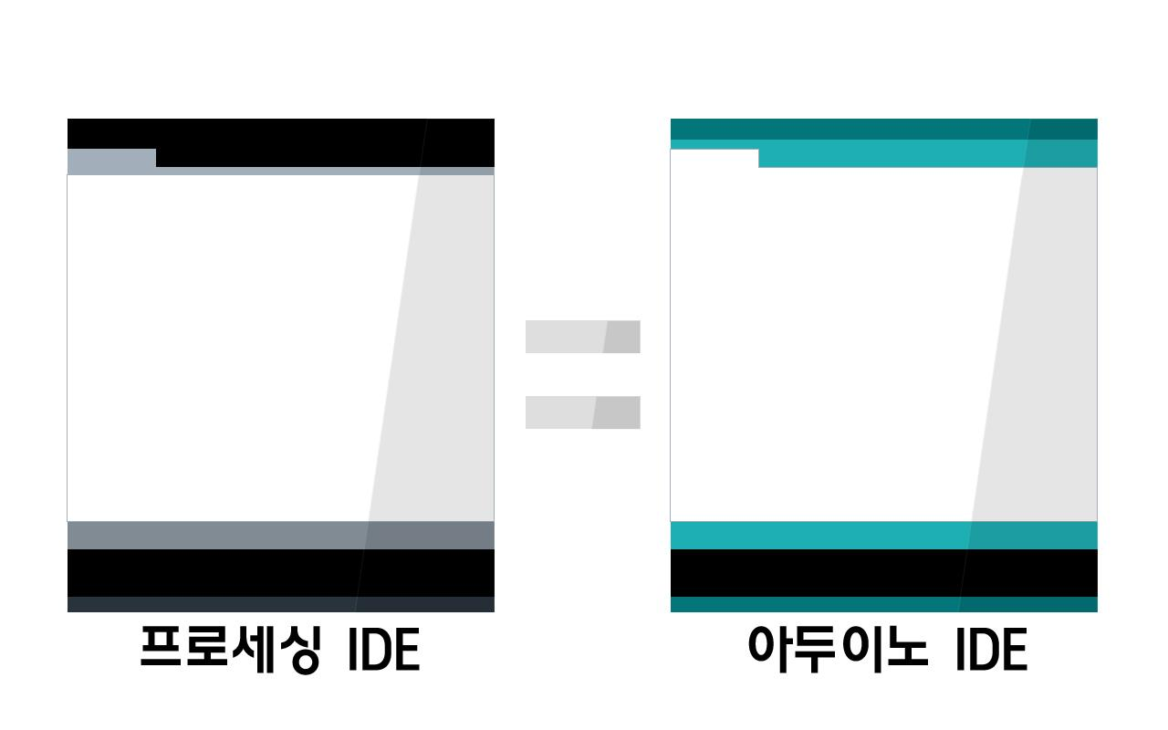
아두이노 IDE 프로세싱과 동일한 형태의 IDE를 사용
아두이노 프로그래밍이나 하드웨어를 잘 모르는 일반인 또는 학생들을 위해 만들어짐

Slide 10
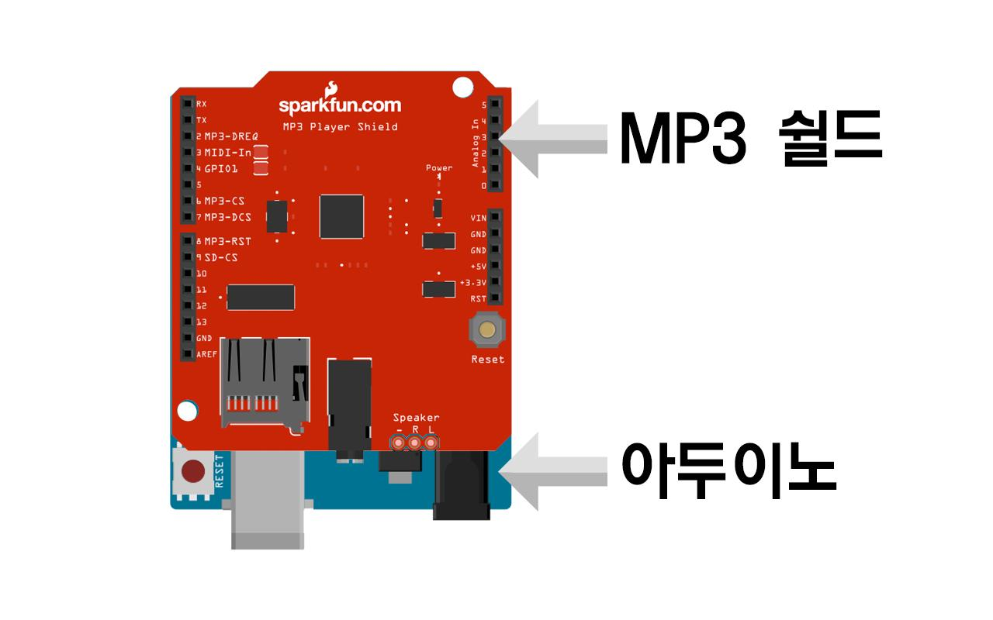
아두이노는 쉽다!
아두이노 쉴드
아두이노 보드 위에 끼워서 사용할 수 있는 부품
MP3 쉴드, 모터 쉴드, 이더넷 또는 WiFi 쉴드 등 아주 다양한 종류의 쉴드들이 존재

Slide 11
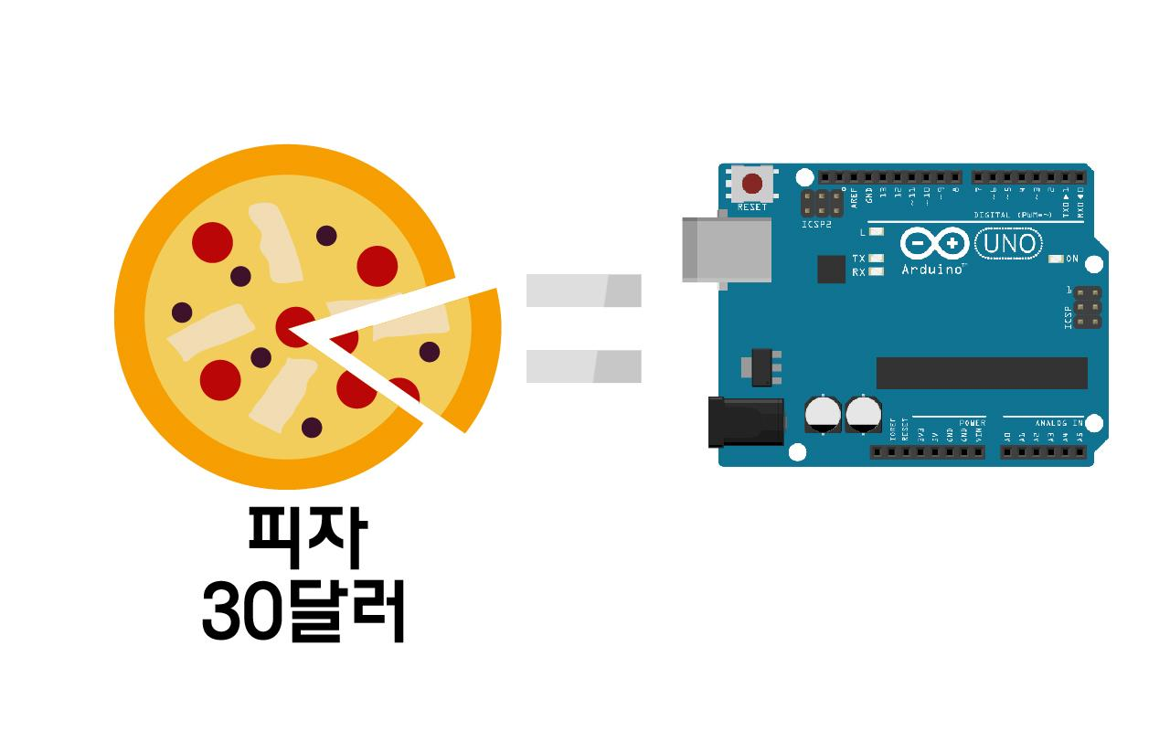
아두이노는 싸다!
아두이노 처음 목표 금액은 30달러
실제 아두이노가 완성되었을 때 목표한 대로 30달러에 가까운 가격으로 판매 시작
아두이노 호환 보드를 상당히 싼 값에 구매 가능

Slide 12
다양한 아두이노

Slide 13
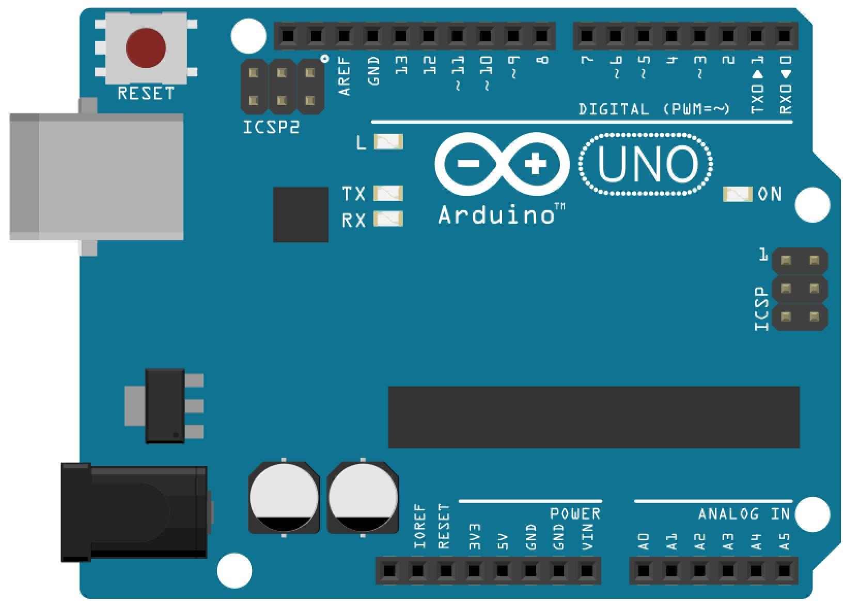
아두이노 UNO
가장 많은 사랑을 받는 모델
아두이노를 처음 시작하는 사람에게 추천
“UNO”는 이탈리아어로 ‘1’을 뜻함

Slide 14
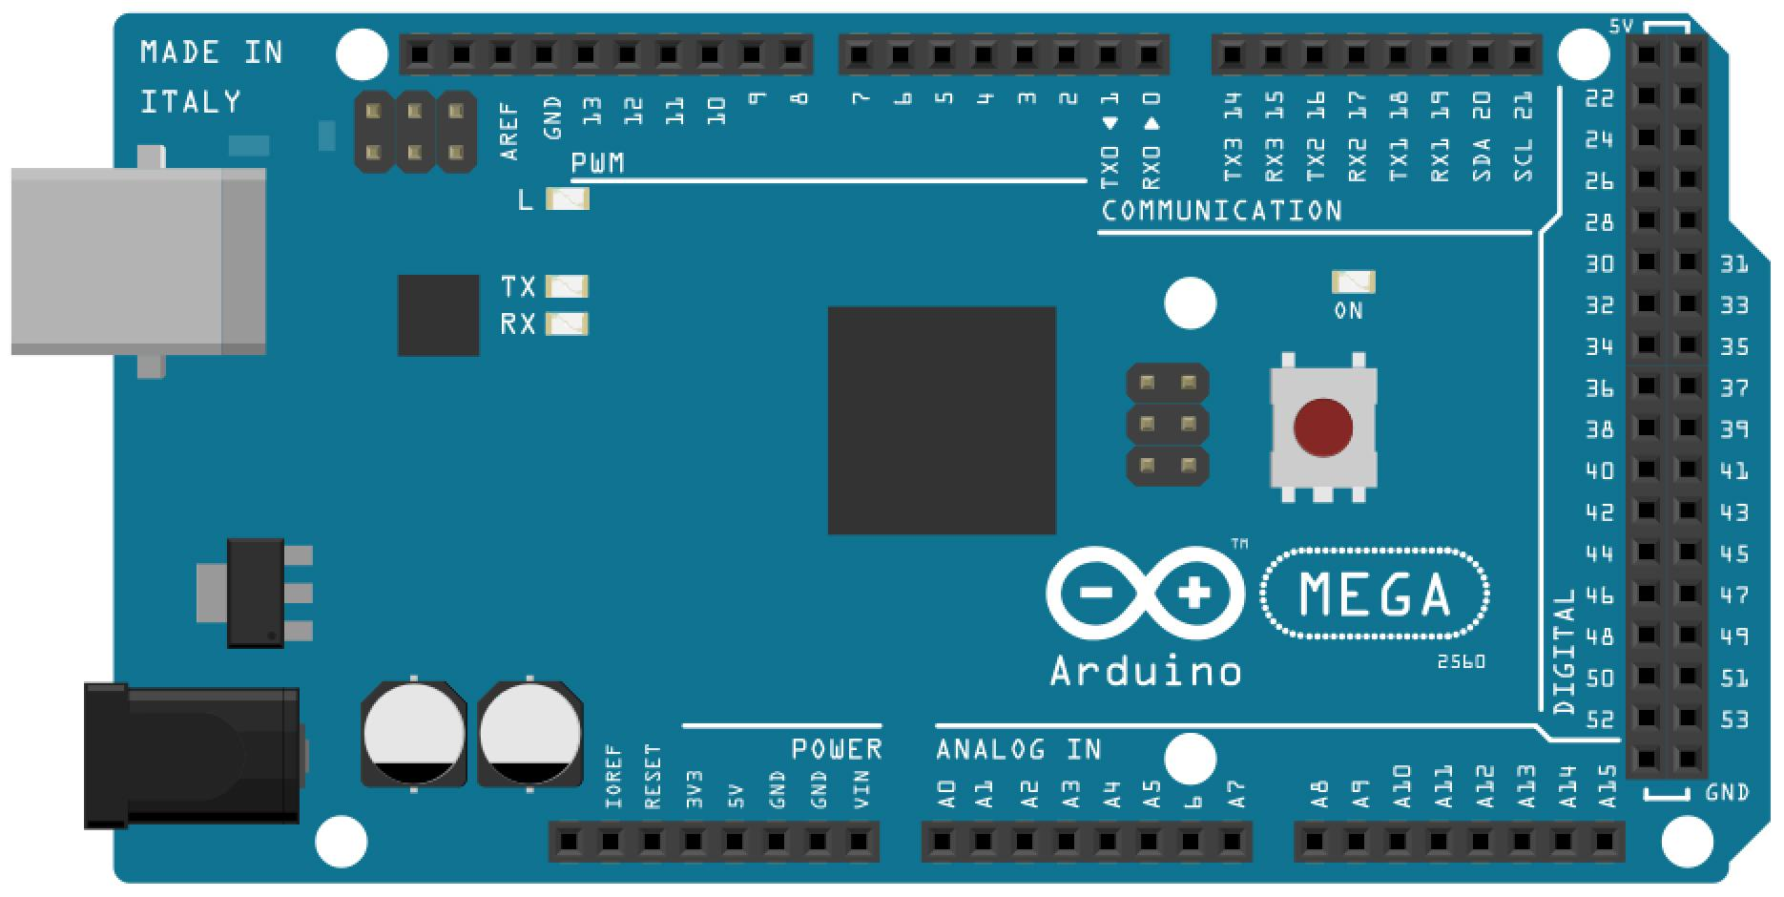
아두이노 MEGA
아두이노 UNO보다 성능이 좋은 부품 사용
주로 전문적인 프로젝트에서 많이 사용
3D 프린터 프로젝트 분야에서 많이 사용
아두이노와 안드로이드를 쉽게 연결하기 위해 만들어진 아두이노 MEGA ADK라는 변형 모델도 있음

Slide 15
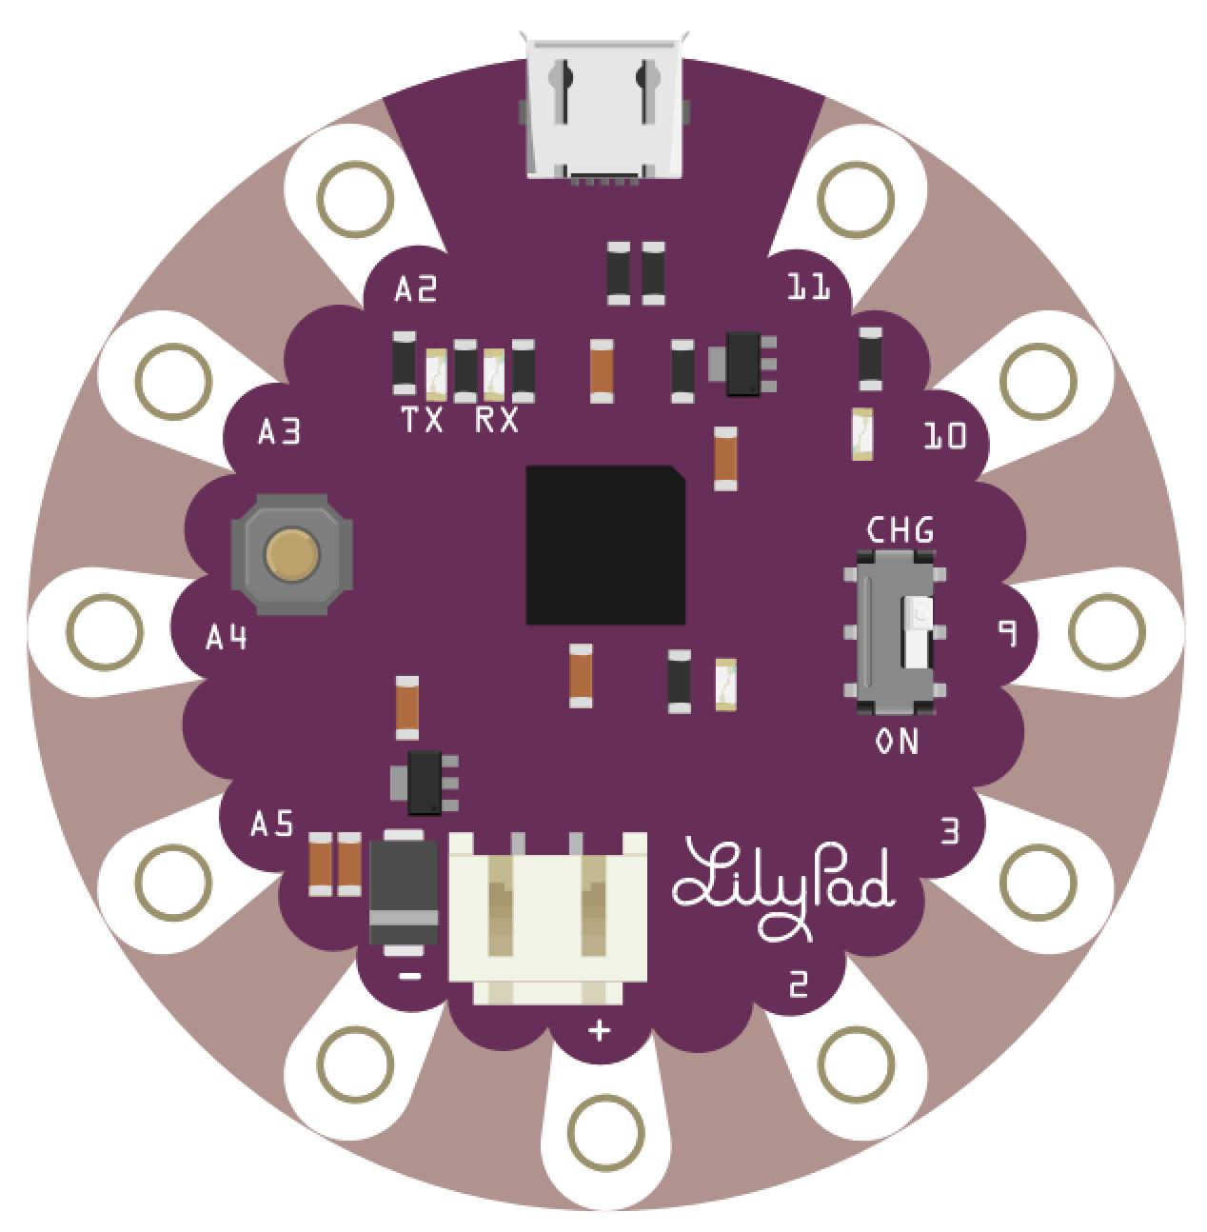
웨어러블 LILYPAD 아두이노
웨어러블 컴퓨터 우리 몸에 착용 가능한 컴퓨터
옷이나 천에 바느질해 사용할 수 있고, 전기가 통하는 실을 이용하면 원하는 부품을 연결해 사용할 수도 있음

Slide 16
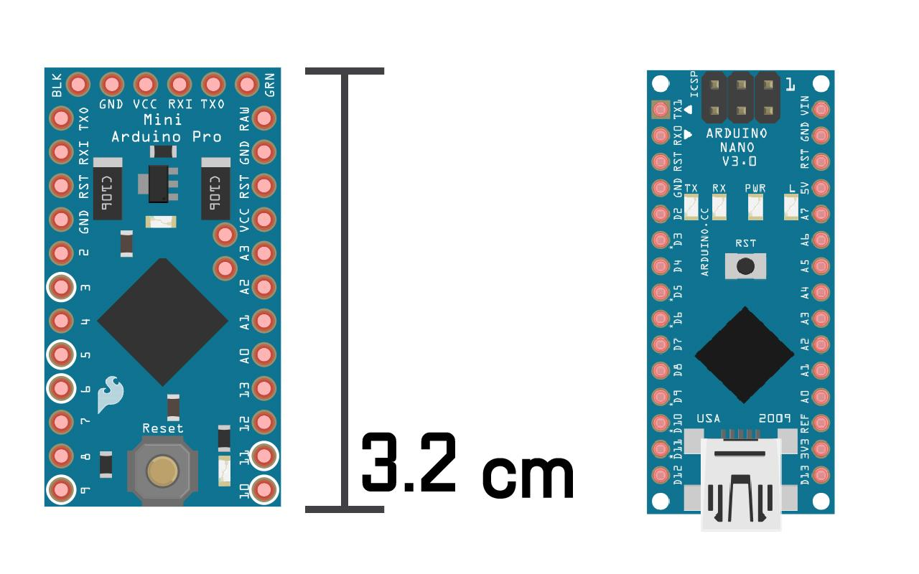
초소형 아두이노
아두이노 MINI와 아두이노 NANO는 부피가 작은 물건에 넣고 쓸 수 있도록 만든 모델
크기가 작다고 성능이 떨어지지 않음

Slide 17
전기로 작동하는 아두이노

Slide 18
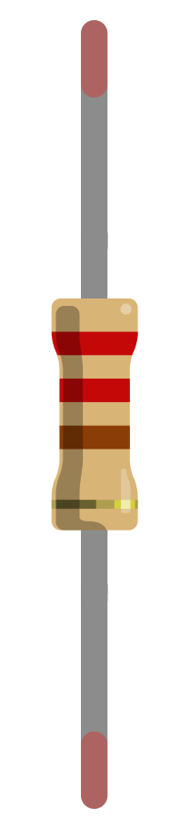
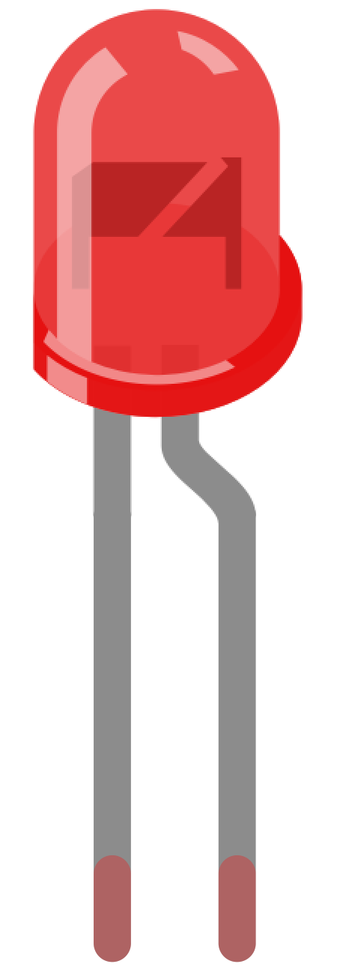
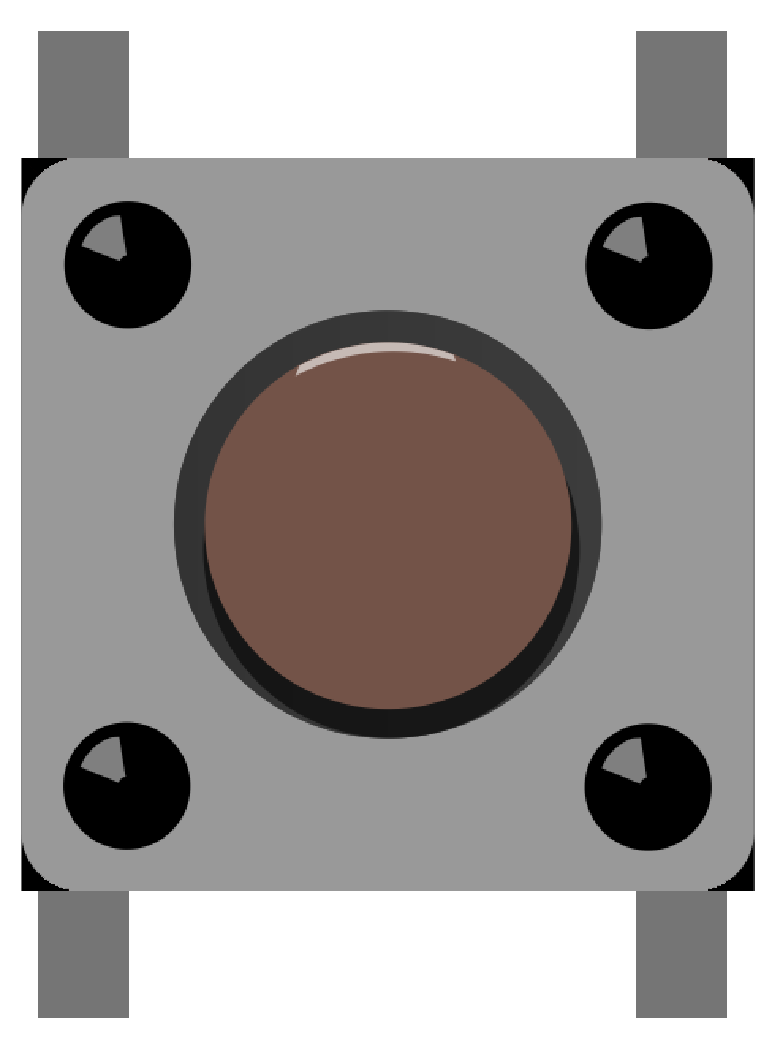
전자부품
전기를 통해 동작하는 부품
센서와 액추에이터도 전자부품의 한 종류

Slide 19
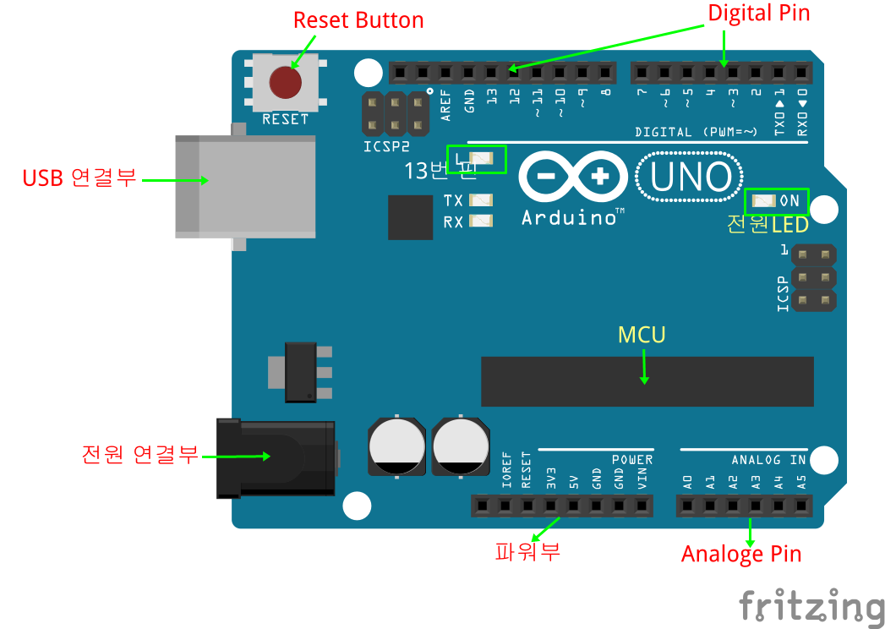

Slide 20
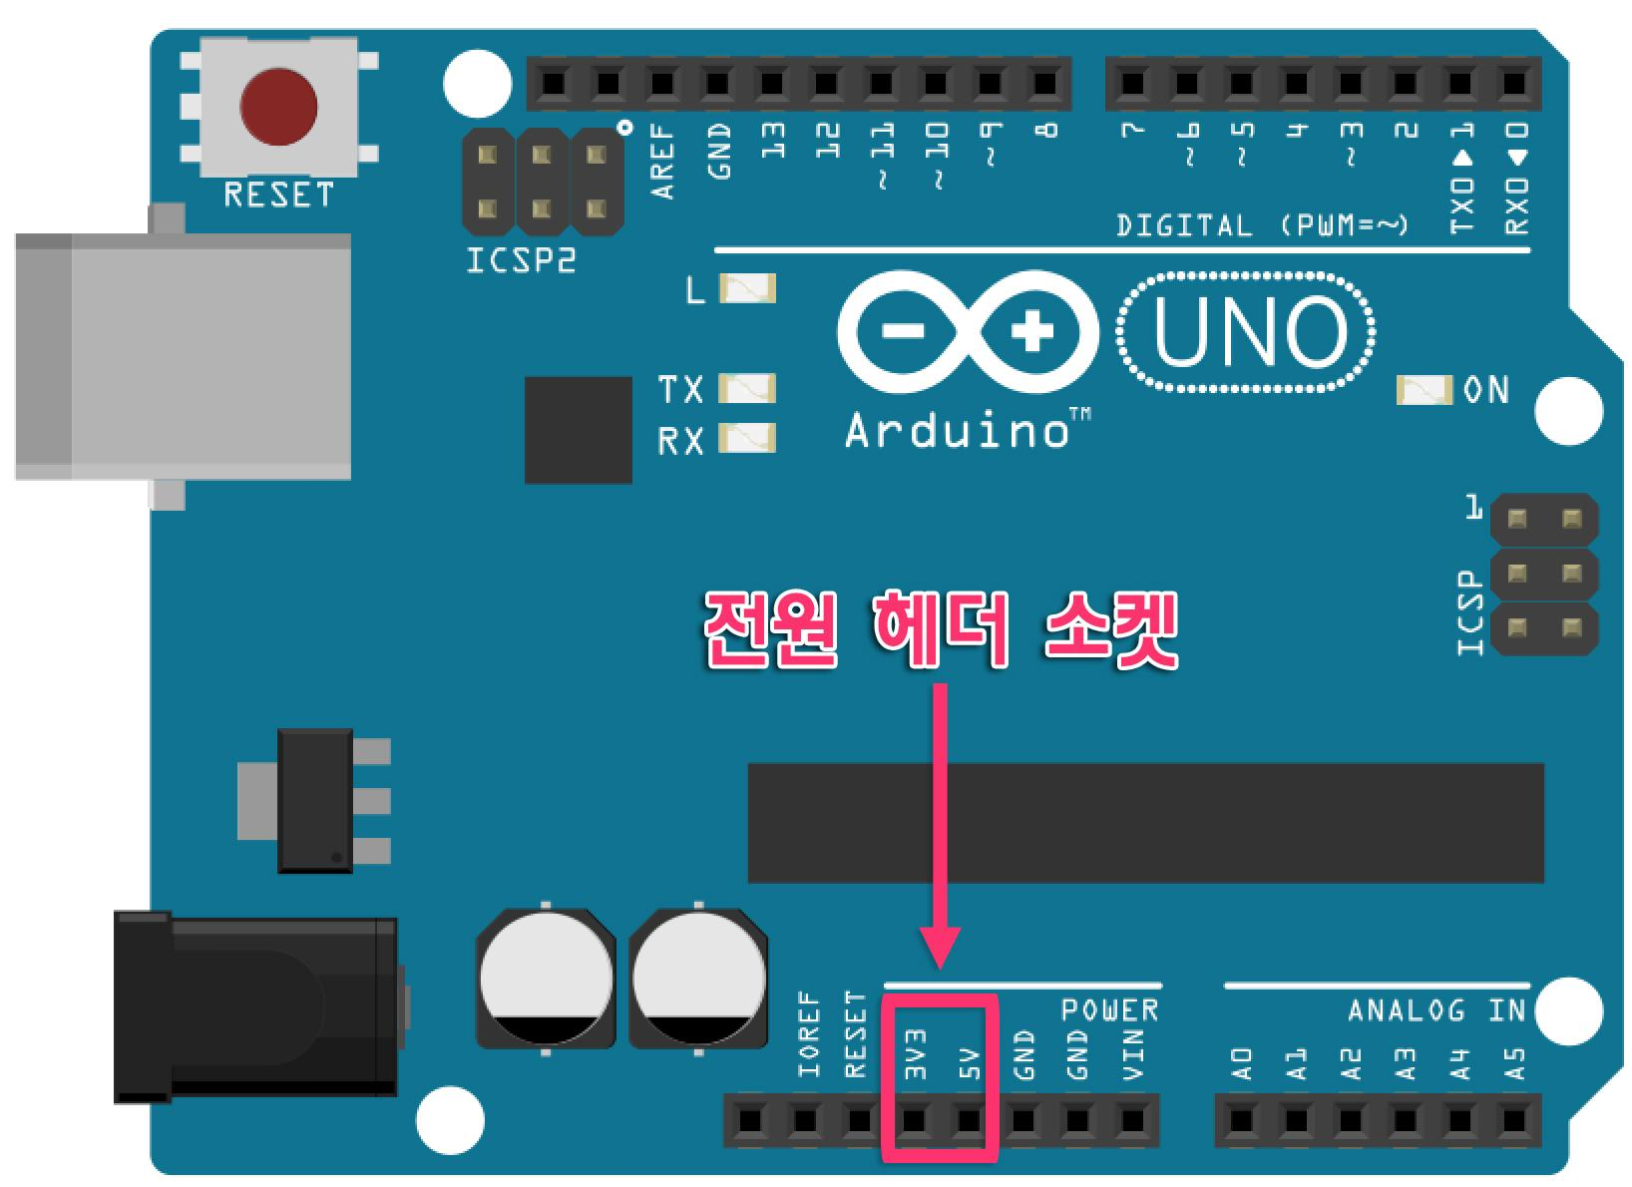
3V3 (또는 3V) : 3V 전압핀
5V : 5V 전압핀
건전지의 플러스 부분과 같음
일반적인 아두이노 모델의 경우 5V를 사용함

Slide 21
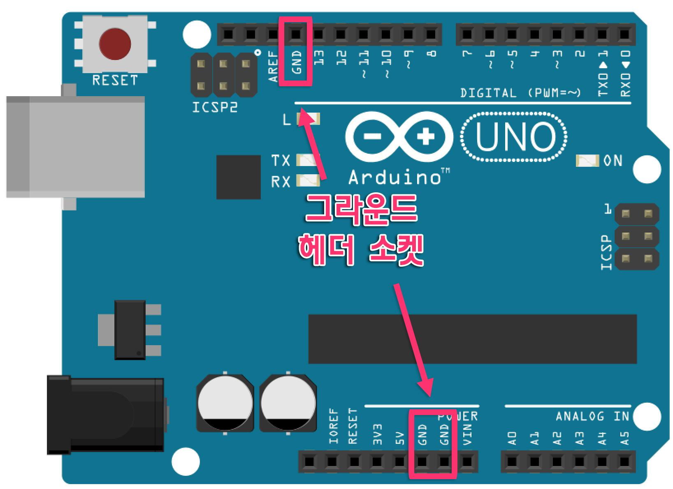
GND : 그라운드라는 표시
전압이 0V인 곳
건전지의 마이너스와 같음

Slide 22
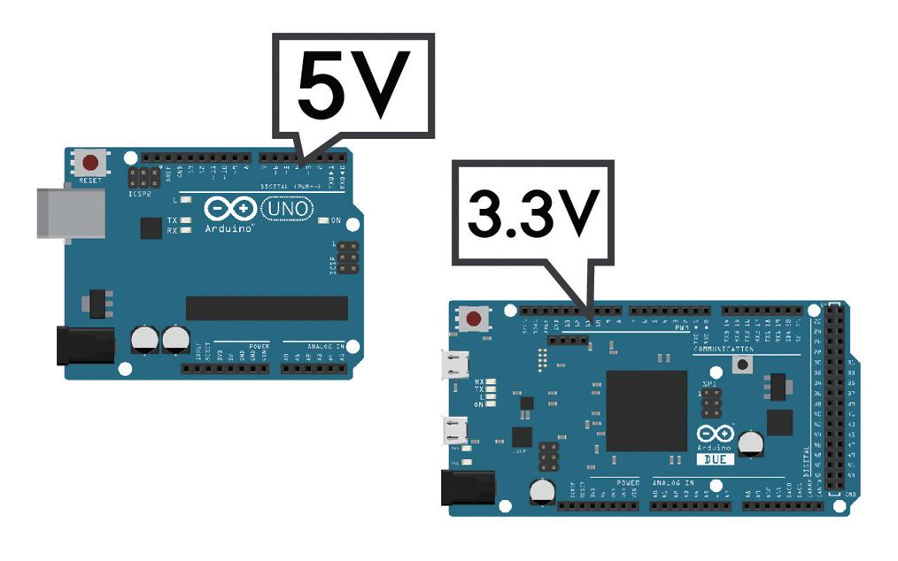
프로세서 : 컴퓨터의 두뇌
주로 아트멜(Atmel)의 아트메가(Atmega) 프로세서 사용
아트메가가 5V에 작동하기 때문에 아두이노 모델들이 5V 사용
아두이노 DUE, 아두이노 ZERO : 암(ARM) 프로세서 사용
암(ARM) : 주로 스마트폰에 들어가는 고성능 프로세서
암이 3.3V에 작동하기 때문에 아두이노 DUE와 아두이노 ZERO는 3.3V에 동작

Slide 23
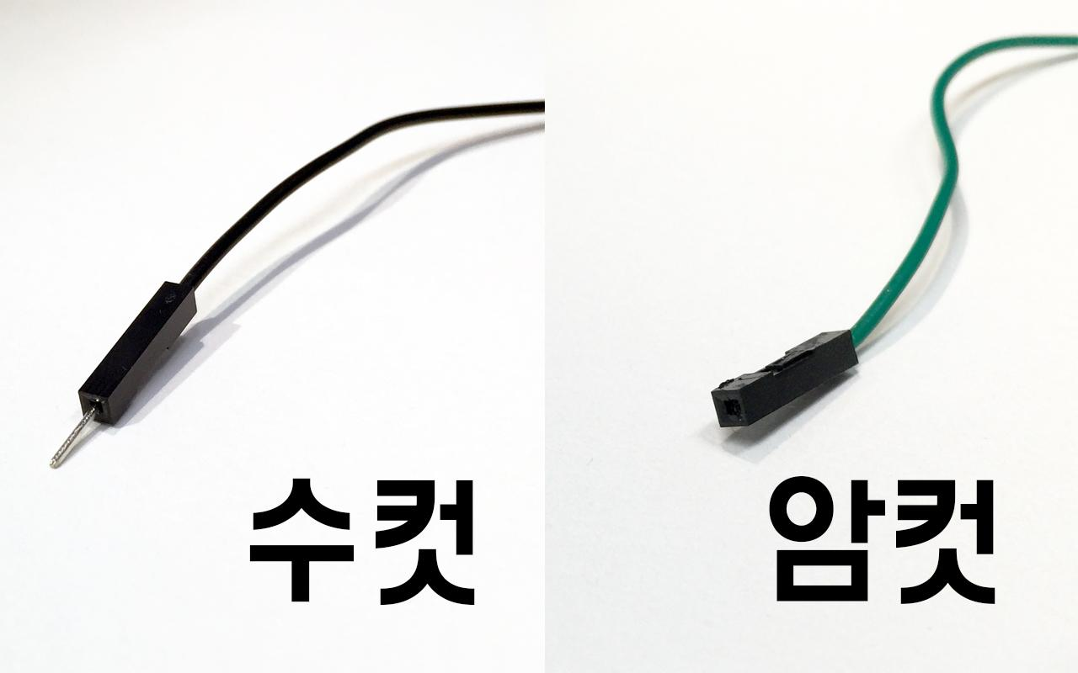
헤더 소켓
핀을 꼽을 수 있는 부분
점퍼 와이어를 연결할 수 있음
수컷 : 끝 부분이 핀으로 된 것
암컷 : 끝 부분이 구멍으로 된 것

Slide 24
아두이노의 눈, 코, 입 : 센서

Slide 25
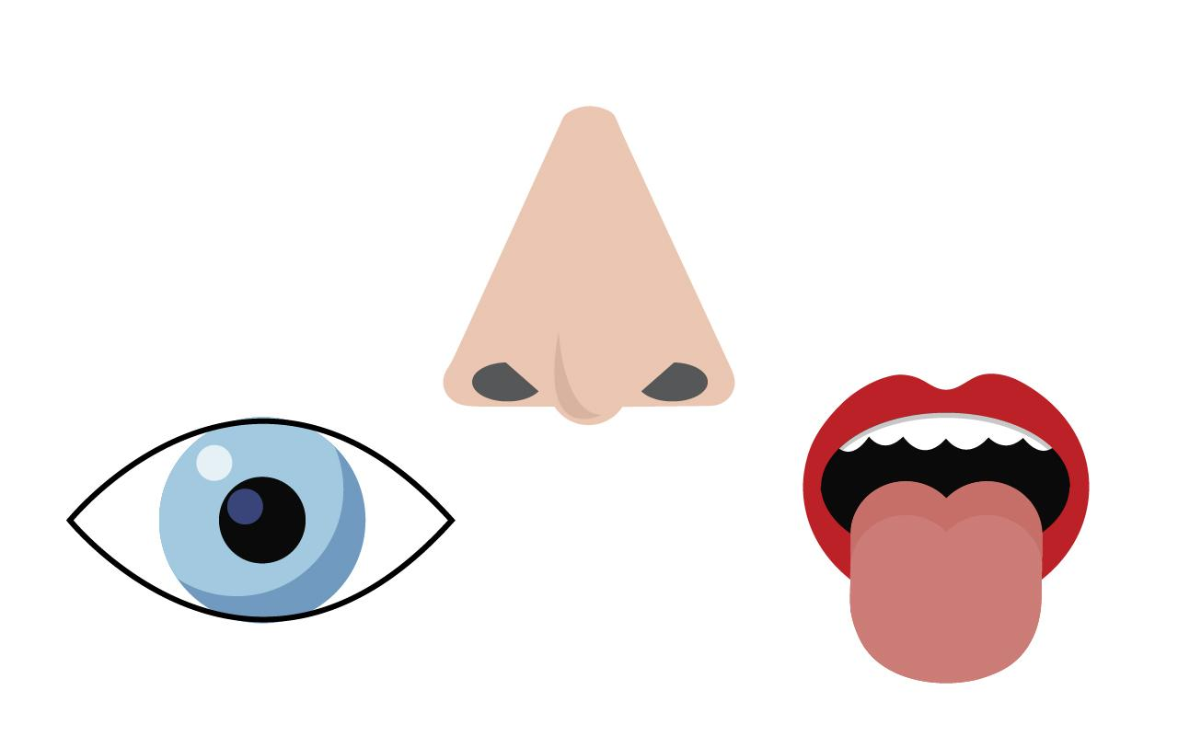
아두이노가 주위 환경을 알기 위해 눈, 코, 입과 같은 전자부품 필요
센서
눈, 코, 입의 역할을 하는 전자부품
주위 환경에 대한 정보를 확인한 뒤 전기적인 신호를 이용해 아두이노 같은 컴퓨터한테 정보를 알려준다.

Slide 26
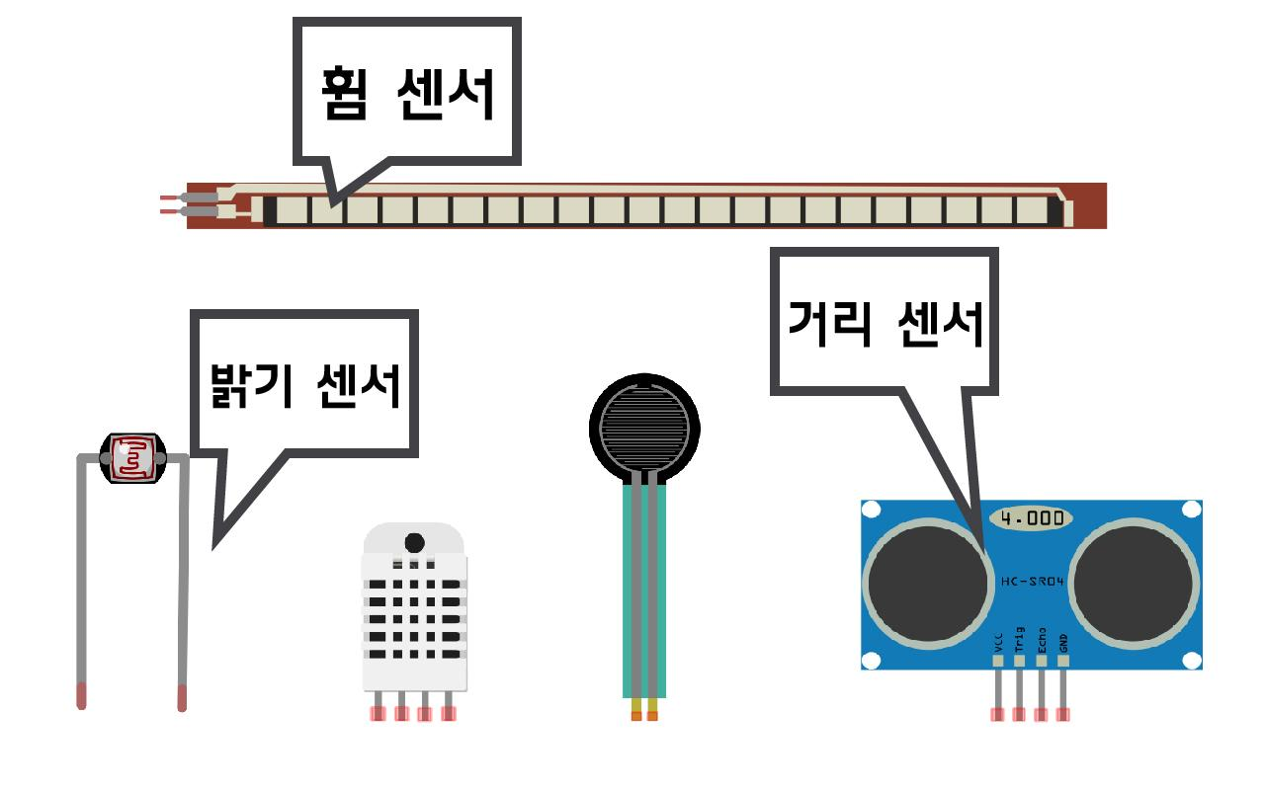
센서의 종류 다양함
휨 센서 : 얼마나 구부렸는지 인식
밝기 센서 : 주위 밝기를 인식
거리 센서 : 물체나 벽과의 거리 인식

Slide 27
아두이노의 팔, 다리 : 액추에이터

Slide 28

아두이노가 어떤 활동을 하도록 만들기 위한 전자부품 필요
액추에이터
팔, 다리의 역할을 하는 전자부품
아두이노와 같은 컴퓨터가 전기적인 신호를 이용해 원하는 활동을 할 수 있도록 해준다.

Slide 29
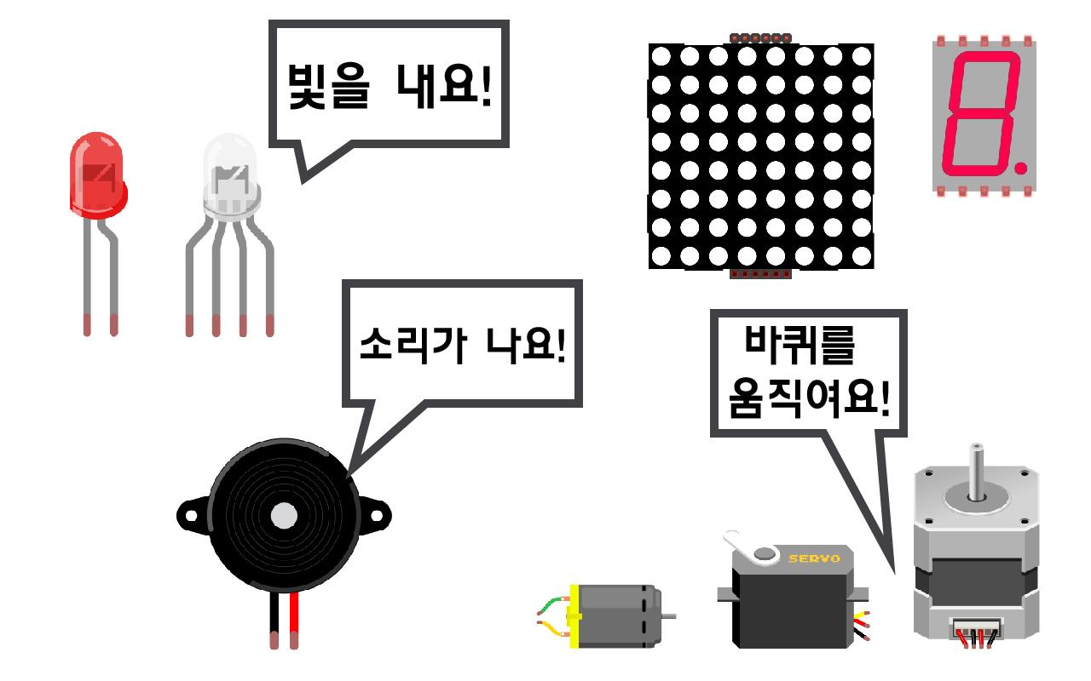
액추에이터의 종류 다양함
LED : 빛을 냄
피에조 스피커 : 소리를 냄
모터 : 원하는 각도 또는 속도로 회전

Slide 30
그 외 중요한 전자부품들

Slide 31
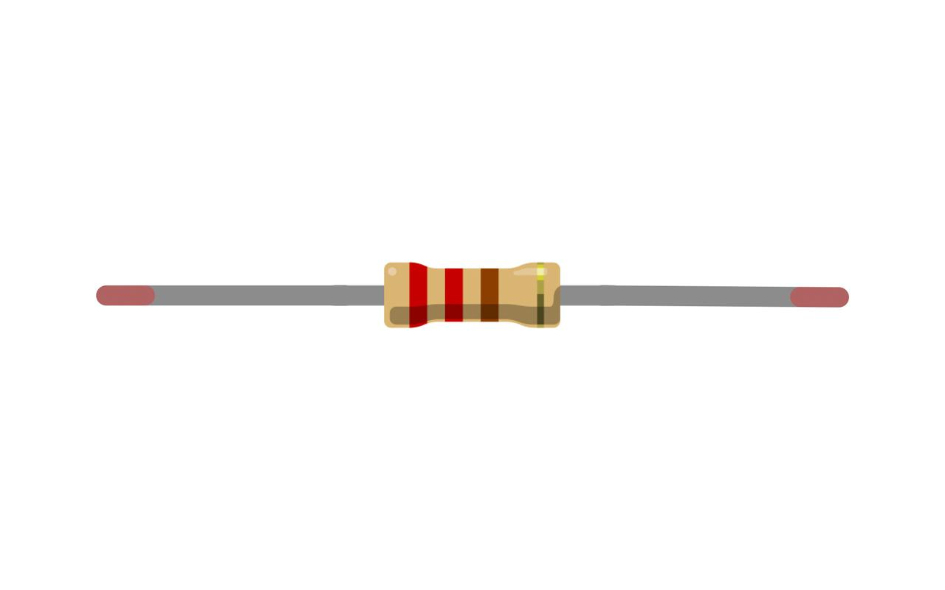
저항
가장 많이 사용하는 전자부품
전기를 열로 바꿔주는 전자부품
4개 또는 그 이상의 띠가 표시되어 있음
띠의 색이 저항 값을 뜻함
저항 값 표시 : 옴(Ω)

Slide 32
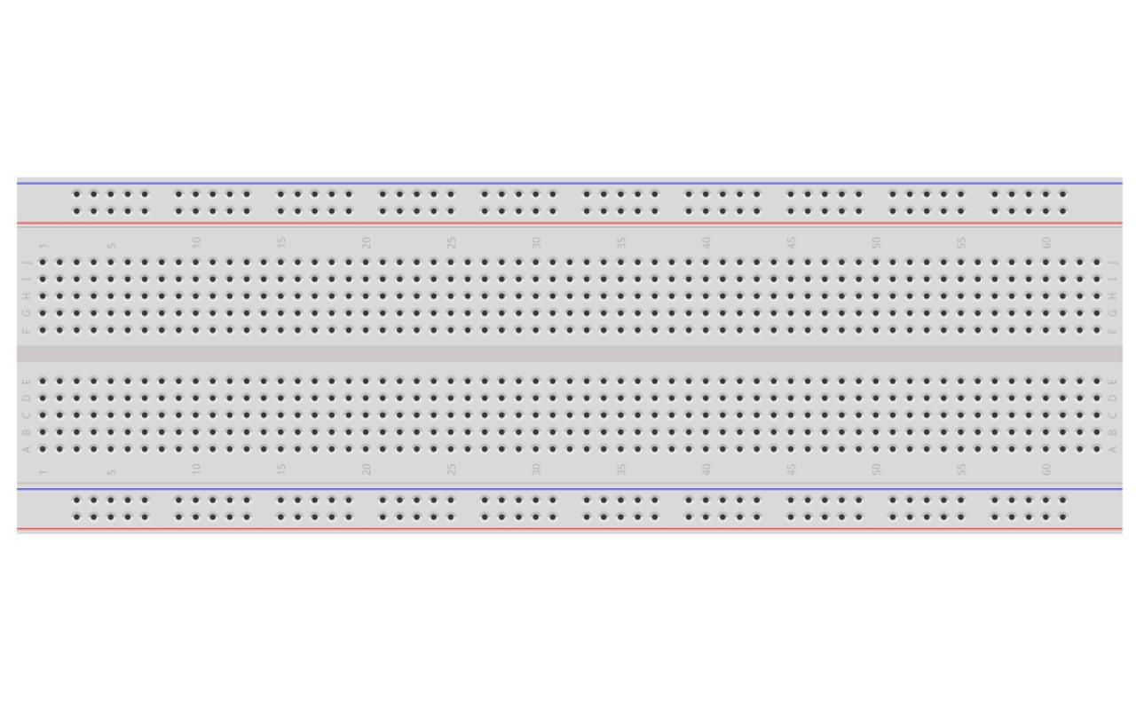
브레드 보드
납땜을 하지 않더라도 전자부품을 연결할 수 있음
우리나라 말로 빵판으로 불림
핀을 꼽을 수 있는 구멍들이 있어 이 구멍에 점퍼 와이어 또는 전자부품을 바로 꼽아 사용

Slide 33
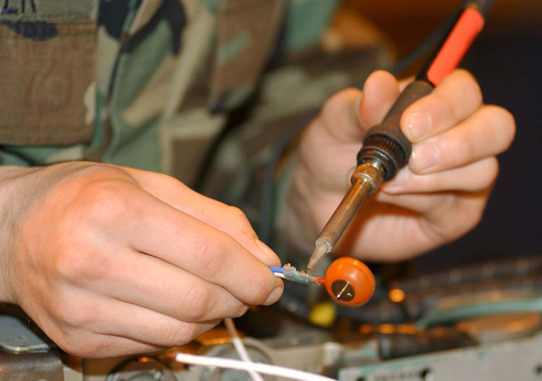
납땜
납을 녹여 전자부품 등을 서로 연결하는 것
납을 녹일 때 높은 열을 내는 인두라는 기계 사용

Slide 34
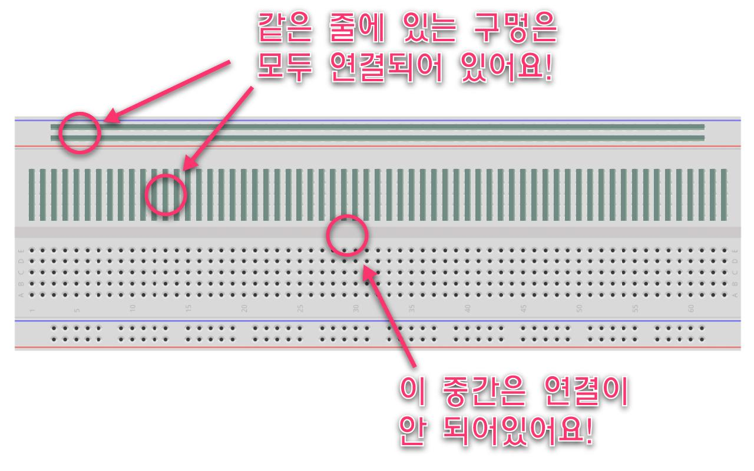
브레드 보드
가로와 세로 방향에 따라 철심이 박혀있음
같은 철심 위에 있는 구멍들은 모두 서로 연결되어 있음
긴 브레드보드 중에 긴 줄의 중간 부분이 끊어져 있는 경우가 있음

Slide 35
아두이노 IDE 설치하기

Slide 36
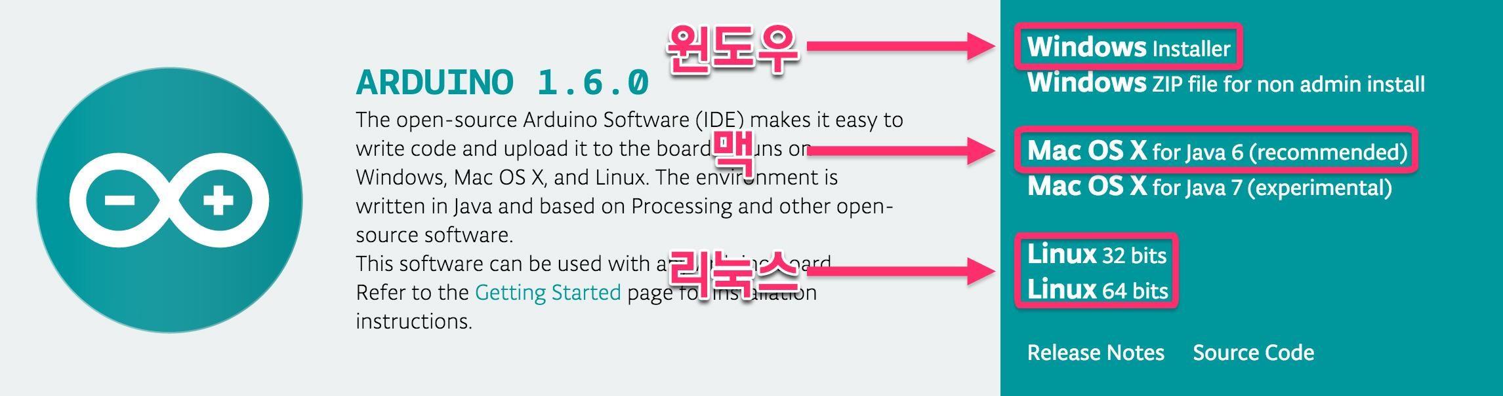
IDE(Integrated development environment)
우리나라 말로 통합개발환경
프로그래밍에 필요한 도구들을 하나로 모아 정리한 것
아두이노에 들어갈 프로그램을 아두이노 IDE로 작성
아두이노 IDE 다운로드 페이지 (http://arduino.cc/en/Main/Software)

Slide 37
윈도우
윈도우의 설치 파일
인스톨러(Windows Installer) : 드라이버까지 자동으로 설치해주기 때문에 추천
압축 파일(Windows ZIP file for non admin install)
설치 경로를 변경할 때 한글이 포함되지 않도록 해야함
설치 경로가 너무 길어서도 안됨

Slide 38
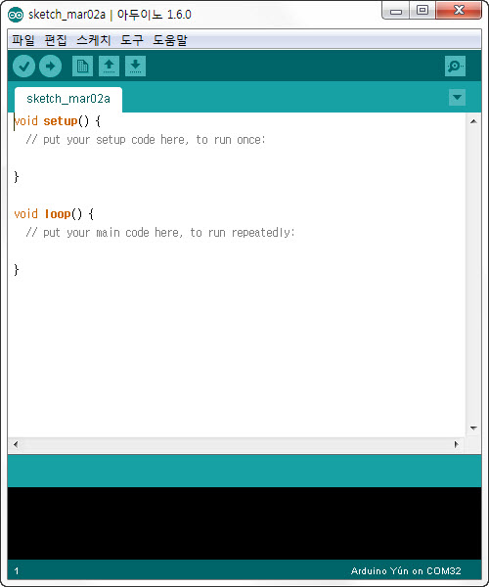
설치하고 아두이노를 실행했을 때 이와 같이 창이 뜨면 정상적으로 설치가 완료된 것

